Slide 1
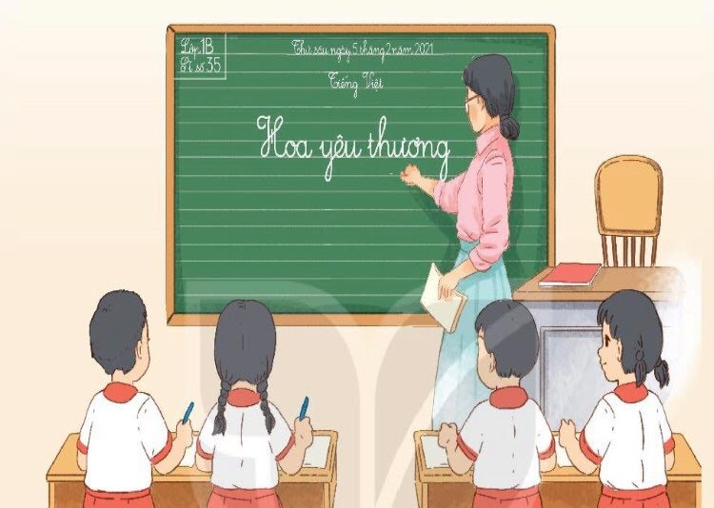
Thứ Năm ngày 22 tháng 2 năm 2024
Tiếng Việt
Bài 3: Hoa yêu thương
1. Khởi động
1. Quan sát tranh
Thảo luận nhóm đôi chia sẻ với bạn về các câu hỏi sau:
1. Nói về việc làm của cô giáo trong tranh.
2. Nói về thầy giáo hoặc cô giáo của em.

Slide 2
Thứ Năm ngày 22 tháng 2 năm 2024
Tiếng Việt
Bài 3: Hoa yêu thương
2. Đọc
Hôm nay cô giáo cho lớp vẽ những gì yêu thích. Tuệ An hí hoáy vẽ siêu nhân áo đỏ, thắt lưng vàng. Gia Huy say sưa vẽ mèo máy, tỉ mỉ tô cái ria cong cong.
Cuối giờ, chúng tôi mang tranh đính lên bảng. Mọi ánh mắt đều hướng về bức tranh bông hoa bốn cánh của Hà. Trên mỗi bông hoa ghi tên một tổ trong lớp. Giữa nhụy hoa là cô giáo cười rất tươi. Bên dưới có dòng chữ nắn nót “Hoa yêu thương”. Ai cũng thấy có mình trong tranh. Chúng tôi treo bức tranh ở góc sáng tạo của lớp.
(Phạm Thủy)
Đoạn 1
Đoạn 2

Slide 3
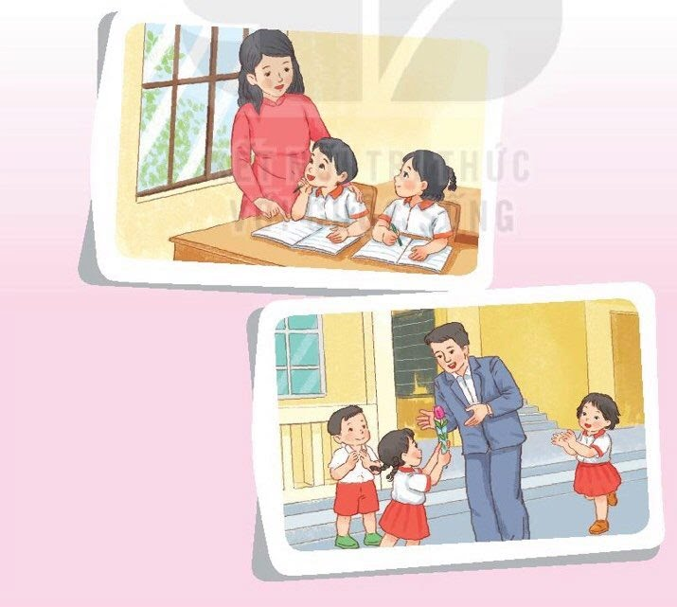
Thứ Năm ngày 22 tháng 2 năm 2024
Tiếng Việt
Bài 3: Hoa yêu thương
6. Quan sát tranh và dùng từ ngữ trong khung để nói theo tranh
âu yếm chúc mừng

